Slide 1
伞兵一号商城答辩
杨健、张逸松、韩博骋、汤荣来

Slide 2
目录
https://github.com/YouanZhang/Database-training
1. 主要技术框架
系统架构设计 总数据存储设计 MySQL设计 Redis设计
推荐系统设计 Flask框架 前端框架设计
2. 主要功能模块
买家、卖家信息管理系统 商品信息管理系统 购物车系统
猜你喜欢系统 订单系统 展示系统
心愿单系统
项目开发总结
不足之处

Slide 3
主要技术框架
主数据库MySQL，存储关键业务数据
设计的数据库符合第三范式，并且施加了完整性约束，确保了多并发时的完整性
缓存数据库Redis，用于加速数据的读取（只读）
基于离散协同过滤的推荐系统，用于高效的向用户推荐商品
使用基于Python的flask框架进行web开发
前后端分离

Slide 4
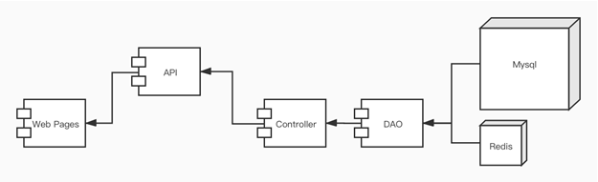
系统架构设计
DAO层与物理数据库直接交互，并且提供操作数据库的接口，提供给事务层使用。
事务层调用DAO层接口，进行以事务为单位的操作，为功能层提供事务操作接口。
功能层调用事务层接口，通过Flask与前端网页进行交互，直接为网页提供API。

Slide 5

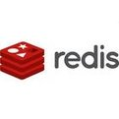
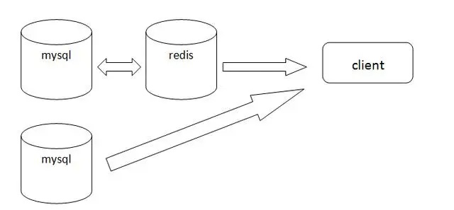
总数据库设计
使用MySQL作为主数据库，存储所有的业务数据
尝试使用NOSQL（Not Only SQL）数据库Redis
Redis作为缓存数据库，存储一些非重要的，但是读写频率特别高的数据
开启时Redis先从MySQL中读入数据，然后用户读数据优先从Redis读，如果没有再去MySQL，然后进行LRU替换，用现在访问的块替换掉最早访问的块
修改时同步写入MySQL和Redis，确保数据完整性

Slide 6
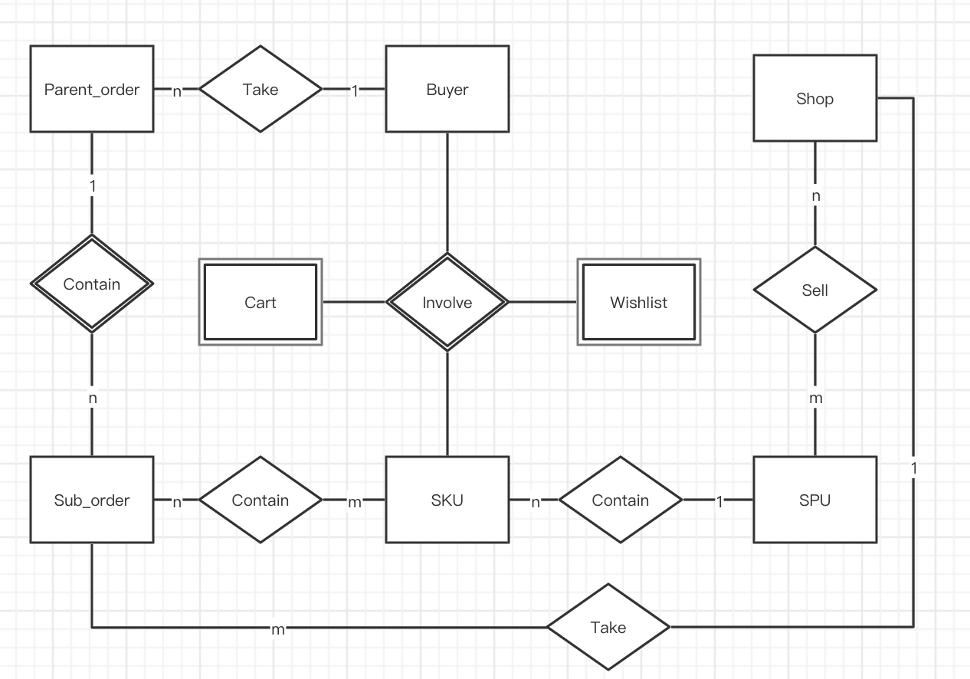
Mysql数据库设计
该数据库符合第三范式
利用约束确保了交易的完整性
数据库总共修改了四个版本
最终版本的E-R图如下所示

Slide 7
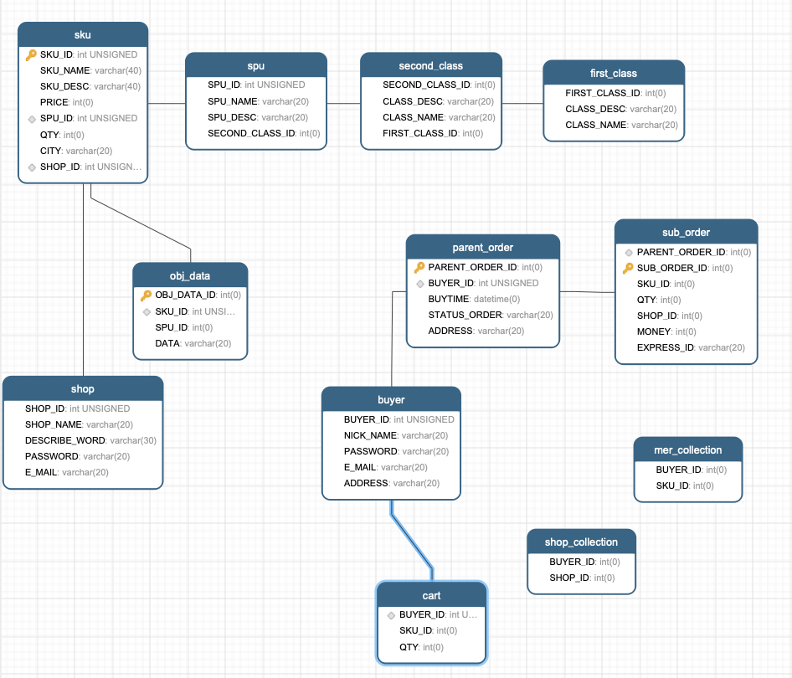
MYSQL数据库设计

Slide 8
Redis缓存数据库设计
Redis 是一个高性能的key-value数据库/存储系统，通过key-value对来存储数据，类似一个map
支持List/Hash/Set/Sorted Set等简单的数据结构
不同于关系型数据库，非关系型数据库没有各种约束
我们的收藏夹是用redis实现的（不要求强一致性）
读请求：走redis
写请求：先更新MySQL，后更新redis（防止写入失败回滚，如果先写redis的话会导致存在脏数据）

Slide 9
推荐系统设计
现在流行的电商系统都具有推荐系统，例如淘宝的“猜你喜欢”
我们在电商系统里面集成了一个推荐系统，定期通过系统内给出的不全的评分数据来生成预测数据
推荐系统根据用户的行为数据，生成一个User-item评分矩阵，然后根据该矩阵进行预测，得到User、Item各自的向量，然后通过点积或者Hamming距离来计算两者之间的关系

Slide 10
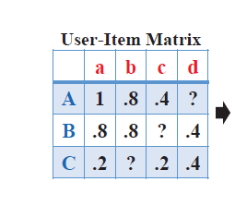
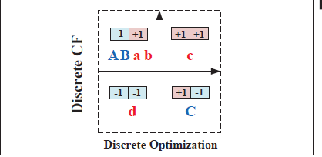
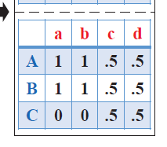
推荐系统设计
首先我们针对用户的行为生成一个m×n的User-Item评分矩阵，如浏览商品加1分，加购物车和加收藏夹加2分，购买商品加3分。然后做归一化处理。
将User-Item矩阵作为输入，用离散协同过滤（Discrete collaborative filtering）来求解，输出的是m×r的m条用户向量和n×r的item向量，每一位只有-1，1两个取值。若要比较两个向量的相似度，直接比较Hamming距离即可。
然后我们选出User的Top K喜欢的item，然后每次随机选出6条进行推荐
Hanwang Zhang, Fumin Shen, Wei Liu, Xiangnan He, Huanbo Luan, and Tat-Seng Chua. 2016. Discrete collaborative filtering. SIGIR2016

Slide 11
Flask框架和前端
Flask是一个使用 Python 编写的轻量级 Web 应用框架，方便且易于调试
使用Flask极大的简化了我们前端的压力，接口清晰明了，调试开发非常方便
非常适用于敏捷开发
前端我们自己手撸的Html，然后套上找来的css样式，虽然比较丑

Slide 12
主要功能设计-买家
买家通过买家入口登入系统
买家可以在profile页面进行信息修改
买家浏览商品页面，选定商品SKU和数量加入购物车，或者选定商品SKU加入愿望清单（收藏夹）
买家可以通过SKUid、商品名、商品描述对商品进行搜索
买家通过购物车进行结算，后端校验买家的结算请求，若合法（库存足够）则生成订单并清空购物车。如果不合法则返回错误信息。
买家可以查看自己的订单

Slide 13
主要功能设计-卖家
卖家通过卖家入口登入系统
卖家可以在profile页面进行信息修改
卖家在后台添加SPU、添加商品、修改商品、下架商品。
卖家可以在后台查看自己的库存信息
卖家可以查看购买自己商品的订单。

Slide 14
主要功能设计-安全性
买家在不登陆的情况下不能加购物车
卖家也不能加购物车
买家、卖家之间的页面互不相通

Slide 15
项目开发总结
贯彻敏捷开发模式，频繁的迭代，全体组员加强沟通，在后期，一天一次迭代，每天实现一个新功能，前后端步伐一致。
使用Flask框架极大地提高了开发效率，Python语言降低了我们开发的门槛，使我们可以更加专注于数据库的设计与开发。
前期也走过一些弯路，执着于Java SSM框架开发。后来觉得对于二年级学生来说，Java确实太难，于是选用了Python框架，更能体现这是数据库开发实训而不是Java开发实训
运用Git版本控制系统规范化了开发过程，出现问题的版本回滚操作减轻了测试的压力

Slide 16
项目开发总结
具体分工如下：
杨健：组长，负责DAO层和Controller层的开发，推荐系统、Redis的集成
张逸松：负责前端开发工作，负责Html的设计
韩博骋：负责前端与后端衔接开发工作，用Flask进行Web开发
汤荣来：负责数据库的设计、DAO层开发和文档编写工作
分工明确，全体组员积极工作，取得了良好的效果

Slide 17
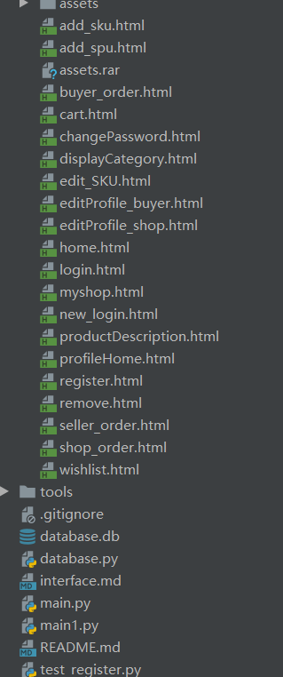
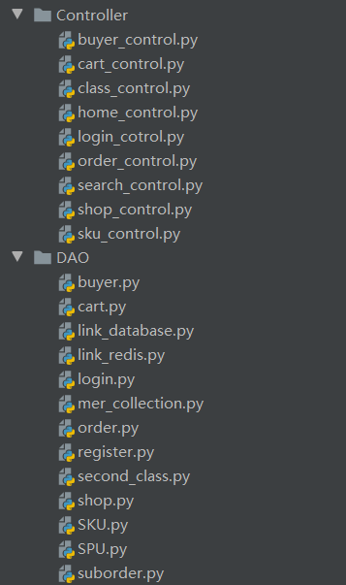
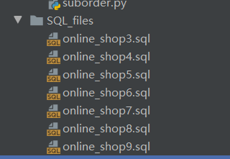
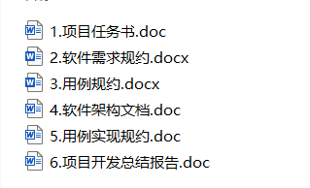
项目开发总结
足够的工作量

Slide 18
不足之处
未做高并发的一些处理，但数据库的设计是支持并发的
前端相对来说比较丑，不够用户友好
未将Redis用在主业务数据的缓存里，没有用Redis实现消息队列
Python的性能在大规模情况下可能不太理想
没有部署到服务器
没有对系统做压力测试
没有上分布式数据库TiDB

